Slide 1
Computação Gráfica
Geometria de Transformações
Parte II: Coordenadas
e Transformações
Homogêneas
Luiz M. G. Gonçalves

Slide 2
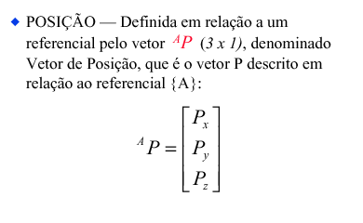
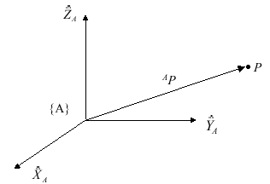
Relações espaciais
Representação em relação a um frame (sistema de coordenadas)
P (X,Y,Z)

Slide 3
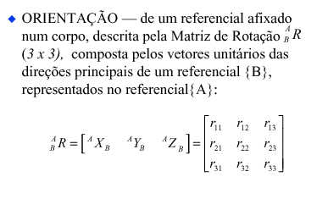
Orientação

Slide 4
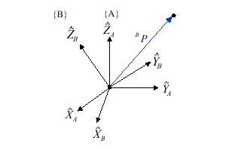
Orientação

Slide 5
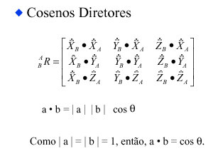
Matriz de orientação

Slide 6
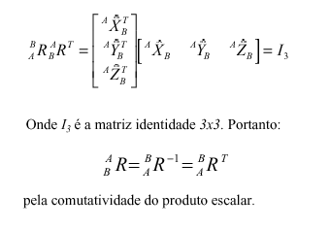
Propriedade elementar (unitária)

Slide 7
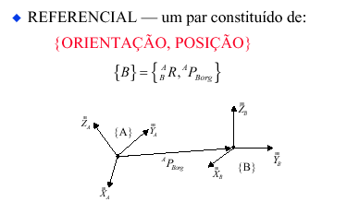
Juntando orientação e posição

Slide 8
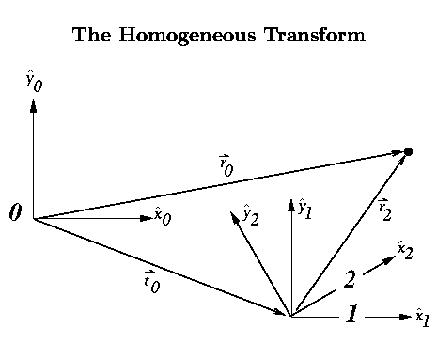
Coordenadas Homogêneas

Slide 9
Coordenadas Homogêneas
Translação não é linear. Como representar em forma de matriz?
Adiciona coordenada extra a cada vetor
    P = (x, y, z, 1) ou P = X
    Y
    Z
    1
Coordenada extra é chamada de homogênea (ou w)

Slide 10
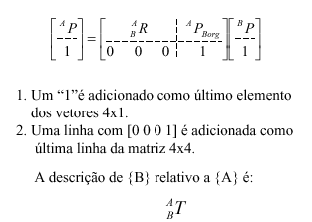
Transformação Homogênea

Slide 11
Problema da translação
Translação não é linear, precisa de um truque para poder representar p/ matriz.
  Adiciona zeros e 1 à última linha da matriz
    x´ 1 0 0 t_{x} x
    y´ = 0 1 0 t_{y} y
    z´ 0 0 1 t_{z} z
    1 0 0 0 1 1
Transformação denominada homogênea

Slide 12
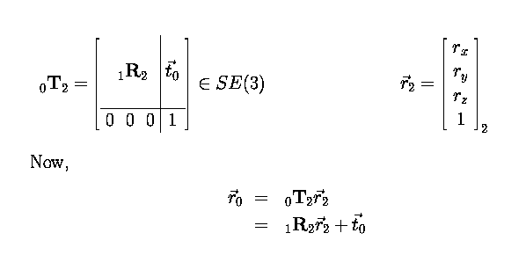
Juntar rotação e translação

Slide 13
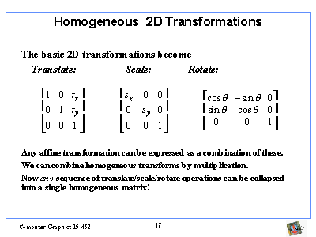

Slide 14
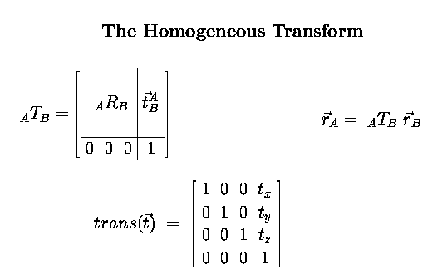
Translação pura

Slide 15

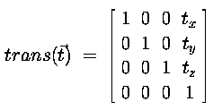
Transformações Homogêneas 3D
São muito similar ao 2D
Coordenadas homogêneas requerem matrizes 4x4
Matrizes de translação e escala são:

Slide 16
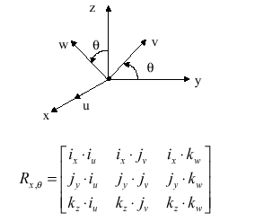
Representação da rotação
Representação da rotaçao é mais complexa

Slide 17
Rotação 3D
Rotação é um pouco mais complicado
Sistema de coordenadas de mão direita ou esquerda afeta direção de rotação
Sistema de mão direita
Sistema de mão esquerda
y
z
x
y
z
x

Slide 18
Ângulos de Euler para rotações 3D
Ângulos de Euler: 3 rotações em torno de cada eixo, porém:
  Interpolação de ângulos para animação produz movimentos bizarros
  Rotações dependem da ordem, e não existem convenções para que ordem usar
Usado amplamente, devido à simplicidade
Conhecidos como row, pitch, yaw

Slide 19
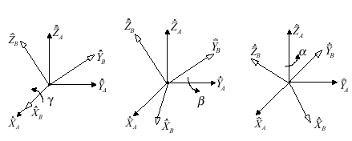
Roll (x), Pitch (y), Yaw (z)

Slide 20
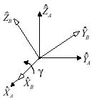
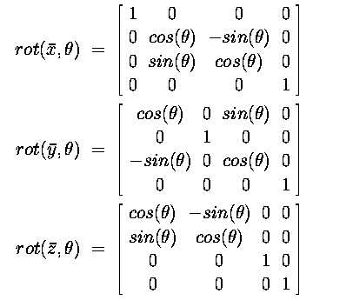
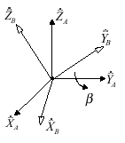
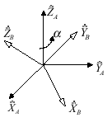
Rotação em torno de cada eixo

Slide 21
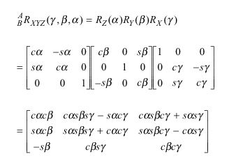
Generalização da Rotação

Slide 22

Rotação arbitrária
Dado um eixo ou direção (x,y,z) e um ângulo θ, a matriz de rotação fica:
Y
-
(Px’,Py’,Pz’)
θ
(Px,Py,Pz)
(x,y,z)
X
Z

Slide 23
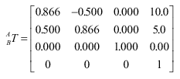
Exemplo de rotação + translação
Exemplo: Seja o ponto ^{B}P = (3,7,0), transforme-o no ponto ^{A}P rotacionando de 30 graus em torno de Z e transladando de 10 unidades ao longo de X e de 5 unidades ao longo de Y.

Slide 24
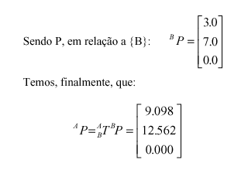
Exemplo: continuação

Slide 25




Problema da comutatividade
Translação seguida de rotação é diferente de rotação seguida de translação

Slide 26
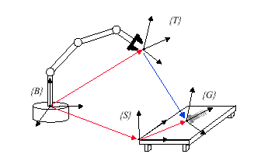
Transformações em cadeia

Slide 27
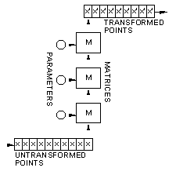
Seqüência de transformações
Mesmo conjunto aplicado a vários pontos
Combinar as matrizes é desprezível
Reduzir a seqüência numa única matriz

Slide 28
Colapsando transformações
Considere a seqüência p’=ABCDp
Multiplicação não é comutativa (ordem)
Multiplicação é associativa
  Da esquerda para a direita (pré-multiplicação)
  Direita para a esquerda (pós-multiplicação)
ABCD = (((AB)C)D) = (A(B(CD)))
Troque cada matriz pelo produto do par

Slide 29


Colapsando transformações
Mesmo resultado:
pré-multiplicação pós-multiplicação

Slide 30
Implementando seqüências
OpenGL: rotacionar do ângulo theta em torno do eixo z, mas no ponto (x,y,0)
  glLoadIdentity();
  glTranslatef(x,y,0);
  glRotatef(theta, 0,0,1);
  glTranslatef(-x,-y,0);
Pense ao contrário: última transformação na cadeia é glTranslatef(x,y,0), que foi a transformação primeira aplicada ao ponto.

Slide 31

Convenção vetor-coluna
Transformação por matriz x vetor
A(B(C(D(x)))) = produto matriz-vetor dado pela seqüência ABCDx

Slide 32

Convenção vetor-linha
Transformação por vetor x matriz
Todas as matrizes devem ser transpostas
Seqüência ABCDx transposta é x^{t}D^{t}C^{t}B^{t}A^{t}
OpenGL usa esta regra

Slide 33
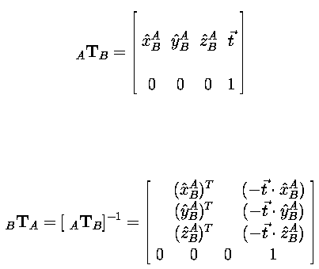
Invertendo a transf. homogênea

Slide 34
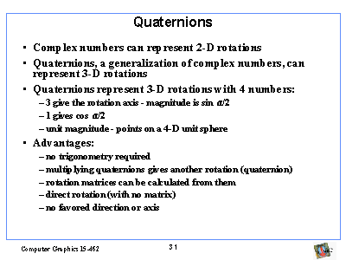

Slide 35
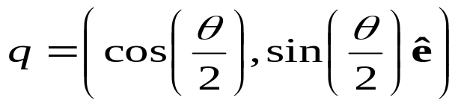
Quaternions
Entendidos como números complexos no R³
  q = a+bi+cj+dk
  q = (s, v), onde s é a parte real e v é o vetor imaginário
Facilita cálculo de rotações em torno de um eixo
Rotação de ponto em torno de um eixo: q p q⁻¹
    p = (0 , r) - ponto na forma de quatérnio
    q = (s,v) - quatérnio representando a rotação (ângulo e eixo)
ê – eixo de rotação
θ – ângulo de rotação

Slide 36
Achando eixo e ângulo
Dada uma matriz R, achar eixo e ângulo de rotação
Os pontos p em cima do eixo de rotação são os pontos fixos da matriz R, pois Rp = p:
Rp = p => Rp = Ip => (I-R)p = 0
Resolvendo (I-R)p=0, achamos um ponto u=(u₁,u₂,u₃) em cima do eixo de rotação
z
ê=(x,y,z) é o eixo de rotação
θ é o ângulo de rotação
ê
θ
y
x

Slide 37
Achando eixo e ângulo
As coordenadas deste ponto são as componentes da normal a um plano que passa pela origem e é perpendicular a ê, cuja equação geral é:
u₁x+u₂y+u₃z=0
Arbitrando valores para x e y (por exemplo 1 e 1), acha-se um valor para z, encontrando um ponto (1,1,z) neste plano (suponha p este ponto)

Slide 38
Achando eixo e ângulo
Aplicando a rotação neste ponto p, tem-se ele transformado (rotacionado):
Rp = p’
O eixo de rotação é dado pelo produto vetorial entre p e p’:
O ângulo de rotação é dado por:
  acos-1( p.p’ / ||p||² )

